Slide 3
صممي خارطة مفاهيم لأسباب سقوط الدولة الأموية

Slide 4
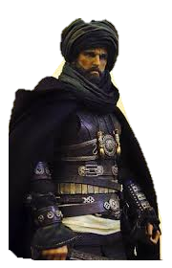
الدولة العباسية و أبرز خلفائها
132-656هـ

Slide 6
يتوقع من الطالبة أن : 1/ تعلل سبب ظهور الدعوة العباسية في خراسان 2/ أن تتتبع مراحل الدعوة العباسية 3/ أن تقارن بين الدولة الأموية والدولة العباسية من خلال المنظم البياني بشكل صحيح 4/ أن تبدي رأيها في العوامل التي ساعدت على نجاح الدعوة العباسية 5/ تصمم خارطة لأبرز خلفاء بني العباس 6/ تدرك الطالبة أهمية التنظيم لنجاح العمل

Slide 7
س) عاصمة الدولة الأموية
س) تنسب إليه الدولة العباسية
س) ظهرت على يدي الدعوة العباسية
س)مقر إقامة محمد بن علي بن العباس
س) مركز انطلاق الدعوة العباسية

Slide 8
س) عاصمة الدولة الأموية
دمشق
س) تنسب إليه الدولة العباسية
العباس بن عبد المطلب رضي الله عنه
س) ظهرت على يدي الدعوة العباسية
محمد بن علي بن عبد الله بن العباس
س)مقر إقامة محمد بن علي بن العباس
الحميمة
س) مركز انطلاق الدعوة العباسية
مدينة مرو بإقليم خراسان

Slide 9
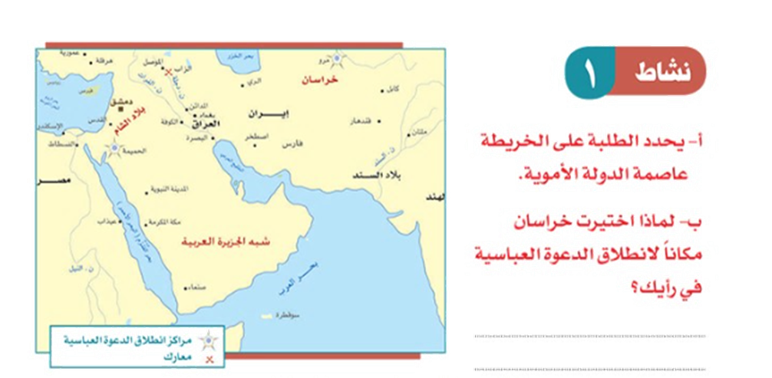
1
لبعدها عن مركز
الخلافة الأموية , حتى يتسنى لهم التحرك بحرية أكبر

Slide 10
مرحلة سرية ومرحلة جهرية
عددي مراحل الدعوة العباسية

Slide 11
صنفي المعلومات الموجودة أمامك
حسب المطلوب
اعلن أبو مسلم الخرساني الثورة / تميزت بالسرية والتنظيم / ارسال الدعاة إلى خرسان / تعيين أبي مسلم قائداً الخراساني قائداً عاماً للدعوة العباسية / السيطرة على خراسان والاستيلاء على العراق / سقطت الدولة الأموية عام 132هـ
مراحل الدعوة العباسية
المرحلة العلنية
المرحلة السرية
اعلن أبو مسلم الخرساني الثورة
تميزت بالسرية والتنظيم
السيطرة على خراسان والاستيلاء على العراق
ارسال الدعاة إلى خرسان
سقطت الدولة الأموية عام 132هـ
تعيين أبي مسلم قائداً الخراساني قائداً عاماً للدعوة العباسية

Slide 12
2
لتقوية الدعوة
حشد المناصرين
عدم إثارة الدولة الأموية على الدعوة

Slide 13
مرت الدولة العباسية بعصرين
عصر السرية وعصر العلنية
X
مرت الدولة العباسية بعصرين
عصر القوة والازدهار
وعصر الضعف والانحسار

Slide 14
قارني بين
الدولة الأموية والدولة العباسية
من حيث
( تاريخ التأسيس / مدتها/ أول خلفائها / تاريخ النهاية
آخر خلفائها

Slide 15
الدولة العباسية
الدولة الأموية
تاريخ التأسيس
مدتها
أول خلفائها
تاريخ النهاية
آخر خلفائها
132هـ
41هـ
524 عام
91 عام
أبو العباس السفاح
معاوية بن أبي سفيان
656هـ
132هـ
المستعصم بالله
مروان بن محمد

Slide 17
واجب إثرائي
لماذا اختار مؤسس الدعوة العباسية الحميمة مقراً له
على الرغم من قربها من دمشق عاصمة الأمويين

